Slide 1

Обнаружение аномалий в операционной системе Windows
Верендеев Роман(Б21-525)
Павлов Даниил(Б21-504)
Руководитель:
Хасанова Аделя Марселевна

Slide 2

Актуальность
Журнал событий ОС Windows является важным источником информации о работе пользователя за ПК, об ошибках и сбоях в программном обеспечении, о действиях системных администраторов, в том числе - скрытных для пользователя.

Slide 3
ЦЕЛЬ ПРОЕКТА
На данный момент нет программы с открытым исходным кодом, который смог бы по логам обработать наличие аномалий на компьютере. События системы могут быть полезны, но они не структурированы(нужна программ, которая это делала бы)

Slide 4

ЗАДАЧИ
№ | Задача | Кто занимался | Степень готовности
1 | Изучить теорию про логи журнала событий Windows | Верендеев Роман Павлов Даниил | 100%
2 | Открыть логи, изучить критерии, расписать за что отвечает каждый из них | Верендеев Роман | 100%
3 | Извлечь логи разными способами(Монитор процессов Windows,Sysmon),вычислить каким работать удобнее | Павлов Даниил | 100%
4 | Создать структурированную систему логов(с указанием родителей и дочерних) | Верендеев Роман Павлов Даниил | 100 %
5 | Перевод в удобный Dataframe из Журнала событий Windows с указанием характеристик логов | Павлов Даниил | 100%
6 | Решить проблему в категориальных признаках | Павлов Даниил | 100%
7 | Нахождение самих аномалий | Павлов Даниил | 100%
8 | Всё это обернуть в готовый продукт(к примеру программу),которая сама будет вычислять вторжения и ошибки. | Павлов Даниил Верендеев Роман | 100%

Slide 5
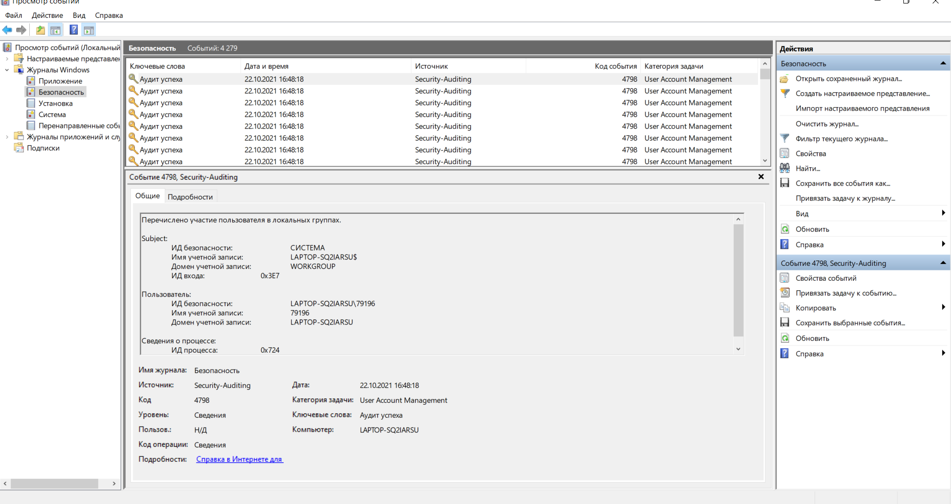
Ход работы

Slide 6
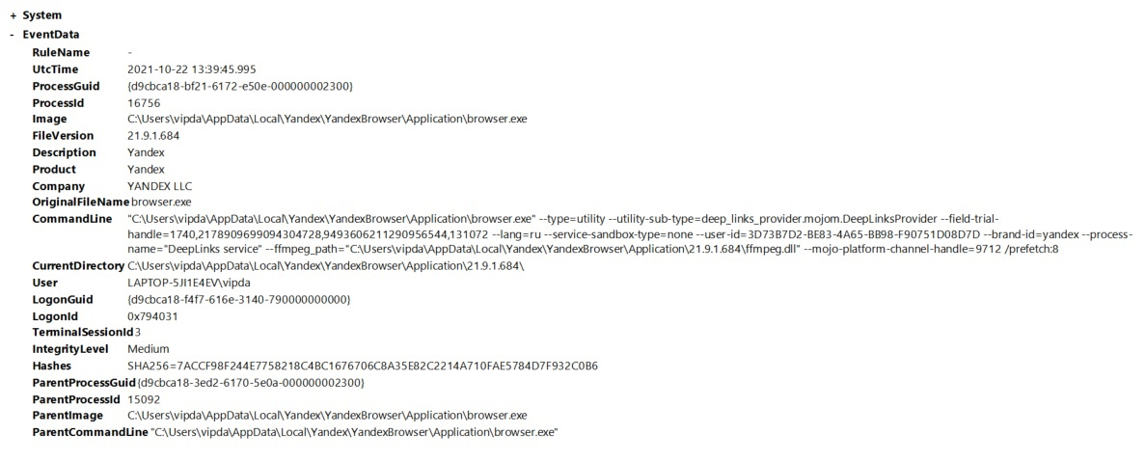

Slide 7
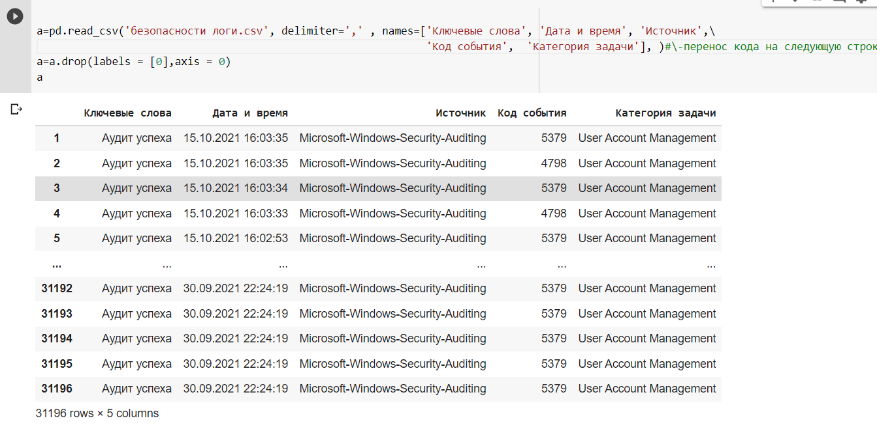

Slide 8
ParentProcessId-Идентификатор процесса процесса, который породил/создал основной процесс.
ProcessId-Идентификатор процесса ProcessId, используемый операционной системой для идентификации созданного процесса.

Slide 9
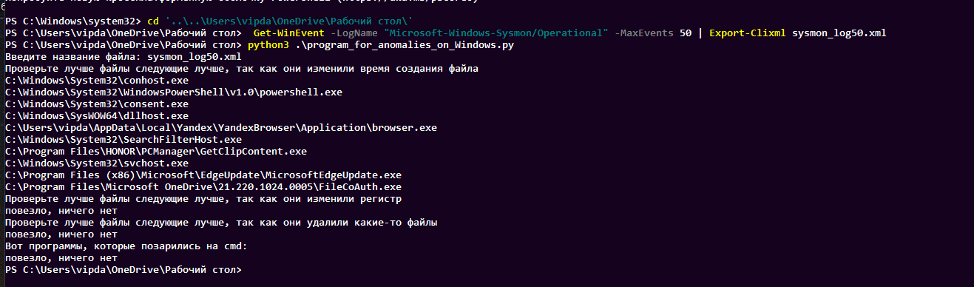
Результаты

Slide 10


Git-Hub Google-doc

